Slide 1
01 / PROBLEM FRAMING
把量子路由做成可用工具，而不是静态展示页
输入
约束
算法
输出
Logical circuit
OpenQASM / examples
→
Hardware topology
IBM Tokyo 20Q
→
SABRE heuristic
lookahead default
→
SWAP / depth
match result
课程交付 1
课程交付 2
底线
量子信息网站
量子信息基础大作业
不夸大 AI
用户能选电路、跑算法、看解释
展示算法选择、实验和工作量
所有结论必须能被脚本或网站复现
Source: docs/technical/02_宏观任务看板.md §19, §23.

Slide 2
02 / WHY ALGORITHMIC
路由难点在于每次 SWAP 都会改变后续搜索状态
Logical DAG
Mapping state
Candidate SWAP
New circuit
→
→
→
门依赖决定可执行前沿
逻辑比特映射到物理比特
每一步都有多种候选交换
插入 SWAP 后指标和状态变化
优化指标不是单一数字
展示策略：点到为止
完成率、SWAP、depth、双比特门数量、runtime 必须一起看；只报最好数字会误导算法选择。
这页解释“为什么是算法问题”，不把 SABRE 或 MCTS 讲成课堂教程。
Message: algorithmic complexity justifies candidate screening and controlled experiments.

Slide 3
03 / CANDIDATE SCREENING
候选路线先分层筛选：实用、可解释、研究型分开处理
路线
定位
实用性
展示
当前处理
SABRE / LightSABRE
实用强基线
高
中-高
网站保底主线
lookahead / decay
启发式选择
高
高
默认算法候选
Beam / bounded search
无训练搜索
中
高
负样本或小实验
MCTS
可解释搜索
中
高
只做小规模对照
GNN+MCTS / RL
前沿学习路线
低
很高
背景与风险复盘
原则：先证据，后承诺；先 baseline，后 AI
Sources include Qiskit routing docs, LightSABRE, QRoute, AlphaRouter, and MQT Bench references recorded in the macro board.

Slide 4
04 / HEURISTIC PROOF
Lookahead 是当前最稳妥的网站默认算法
Qiskit SabreSwap
网站默认口径
高压力样例
LightSABRE
trials=1
QFT-10
当前实现包含 LightSABRE modifications
seed=42，保证 static/live 可复现
最能看出 heuristic 差异
qft10 SWAP 对比
basic
42
lookahead
29
decay
30
结论：默认不追求“最复杂”，而选择能稳定进网站、能解释、能复现的 heuristic。
Required evidence: qft10 basic=42, lookahead=29, decay=30; default is lookahead + seed=42 + trials=1.

Slide 5
05 / FAILURE EVIDENCE
V14 AI router 是真实工作量，但不能作为默认算法
SABRE baseline
V14 AI router
AI beats SABRE
12 / 12
4 / 12
0 / 4
MQT-Bench circuits completed
completed circuits only
no win among comparable completed rows
展示价值不等于性能胜利
这不是要隐藏失败，而是把失败变成算法筛选证据：学习型路线有工程投入，但当前完成率和胜率不足，网站默认必须回到可靠 baseline。
禁止口径：宣称 AI 胜出
Source: models/v14_tokyo20/eval_report_mqt.md summarized in macro board.

Slide 6
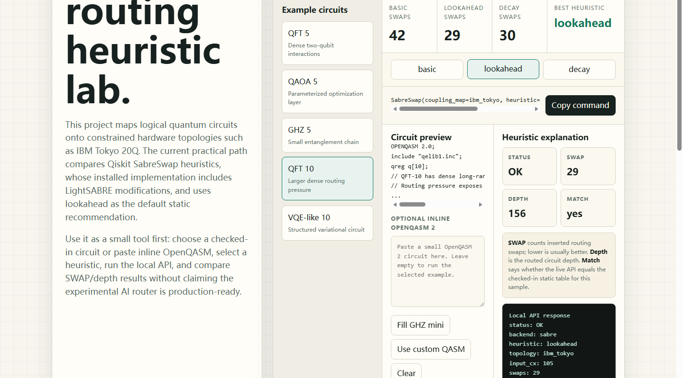
06 / LIVE TOOL EVIDENCE
网站已经能作为工具运行：本地 API 返回可复现结果
Live API result
QFT-10 + lookahead
status OK · SWAP 29 · depth 156 · match yes
Workload proof
API、页面、checked-in QASM、静态表和测试能互相验证，不只是截图展示。
Boundary
默认仍是实用 baseline；AI/V14/V15 只作为失败复盘和研究证据。
Evidence screenshot: docs/assets/screenshots/website-live-api-qft10.png; browser validation recorded in macro board §25.

Slide 7
07 / DECISION ROADMAP
实用 baseline 先行，搜索和学习路线谨慎推进
1
2
3
4
5
SABRE / LightSABRE baseline
→
heuristic lab
→
bounded search 负样本
→
multi-trial / trace explanation
→
MCTS / learning route
保留为强基线和网站保底
basic / lookahead / decay 已进网站
qft10: 52 SWAP，差于 lookahead 29
先增强解释和可复现模式
必须先小实验，不直接长训
当前交付结论
先交付 LightSABRE / SabreSwap heuristic lab + live API；bounded search 作为失败分析证据，不进入网站默认算法。
Contribution: personal-led delivery — problem framing 20%, engineering 30%, experiments 25%, website 15%, documentation / AI collaboration 10%.

